Slide 1
平成30年度大阪府災害廃棄物対策研修
資料１
研修の目的と進め方
大阪府循環型社会推進室資源循環課
【日時】平成３０年１１月１日
【場所】大阪府咲洲庁舎４１階
共用会議室⑧
平成30年11月１日

Slide 2
研修の目的と内容
平成30年度大阪府災害廃棄物対策研修
第１部：市町村向け基礎研修（平成３０年８月２４日実施済）
第２部：ワークショップ型研修（図上演習に向けて）
第３部：図上演習（平成３０年１２月５日実施予定）
第２部の目的
一次仮置場の設置・運用及び災害廃棄物処理について、課題を抽出し、対策について検討することで災害廃棄物処理に関する理解を深める。
第２部の内容
中規模程度の地震災害を想定し、グループワークを通じて、災害廃棄物処理に関する課題を抽出するとともに、具体的な対策について検討、議論を行います。

Slide 3
第２部のプログラム
時間 | プログラム
13：00～13：05（５分） | ○開会のあいさつ
13：05～13：45（40分） | ○研修の目的と進め方 ○仮置場の基本について
13：45～13：55（10分） | ○アイスブレイク
13：55～15：25（90分） | ○１回目グループワーク（70分） 「一次仮置場の設置・運用について」 ○発表（15分） ○講評（５分）
15：25～15：40（15分） | 休憩
15：40～17：10（90分） | ○２回目グループワーク（70分） 「災害廃棄物の処分について（二次仮置場を含む）」 ○発表（15分） ○全体を含む講評（５分）

Slide 4
グループワークの方法
グループワークの方法
ワークショップ型研修で行います。
ワークショップとは
幅広い分野で問題解決や合意形成等のツールとして活用
課題や対策の整理結果とともに新しい気づきを得ることが可能
ワークショップ型研修とは
参加者間の意見や経験を効率的に共有が可能
自ら参加することでやる気が向上
参加者同士、顔を合わることでネットワークの醸成
（参考）
国立環境研究所：災害廃棄物に関する研修ガイドブック ワークショップ型研修編２（P２、P３）

Slide 5
心構えとルール
皆さんが主役です。ファシリテーターに頼ってはダメです。
楽しく議論しましょう。
１人がしゃべりすぎないようにしましょう。
他人の話をよく聞きましょう。
相手を批判してはいけません。
肩書きは捨て、自由にしゃべりましょう。
多くの意見、アイデアを出しましょう。

Slide 6
グループワークのテーマ
グループワーク１のテーマ
一次仮置場の設置・運用の具体的手順を整理する。
グループワーク２のテーマ
災害廃棄物の処分に係る課題と対応を整理する。

Slide 7
グループワークの前提
皆さんは中規模程度地震災害の被害にあった自治体職員です。
一次仮置場の候補地は平時にリスト化済みです。
市町村・一部事務組合でエリア毎に災害時の廃棄物処理協定を締結しています。
大阪府が民間団体と締結している、災害廃棄物の収集・運搬・処分・仮置場の管理等に関する協定に基づき、府に協力要請し、当該団体に協力を得ることができます。

Slide 8
進め方
各人による課題の抽出（１５分）
グループでの課題の共有（２５分）
グループでの課題の整理と対応の検討（３０分）
発表（各５分、全体で１５分）

Slide 9
各人による課題の抽出（１５分）
１．発災後に仮置場で発生する課題を黄色の付箋に１人５つ以上書いて ください。
【記入のルール】
１枚の付箋に１つの課題を書いてください
簡潔にわかりやすく書きましょう
ただし、単語だけでは伝わりません
主語・述語も書いてください
仮置場の人員が不足している。
仮置場の人員が不足し、交通渋滞が発生する
人員不足
仮置場の作業人員が不足している。
仮置場の周辺道路で、交通渋滞が発生している。
（参考）
国立環境研究所：災害廃棄物に関する研修ガイドブック ワークショップ型研修編２（P６）

Slide 10
グループでの課題の共有（２５分）
２．付箋に書いた課題を、最初のうちは１人１枚ずつ、一言説明を添えて模造紙に貼り付けてください。

Slide 11
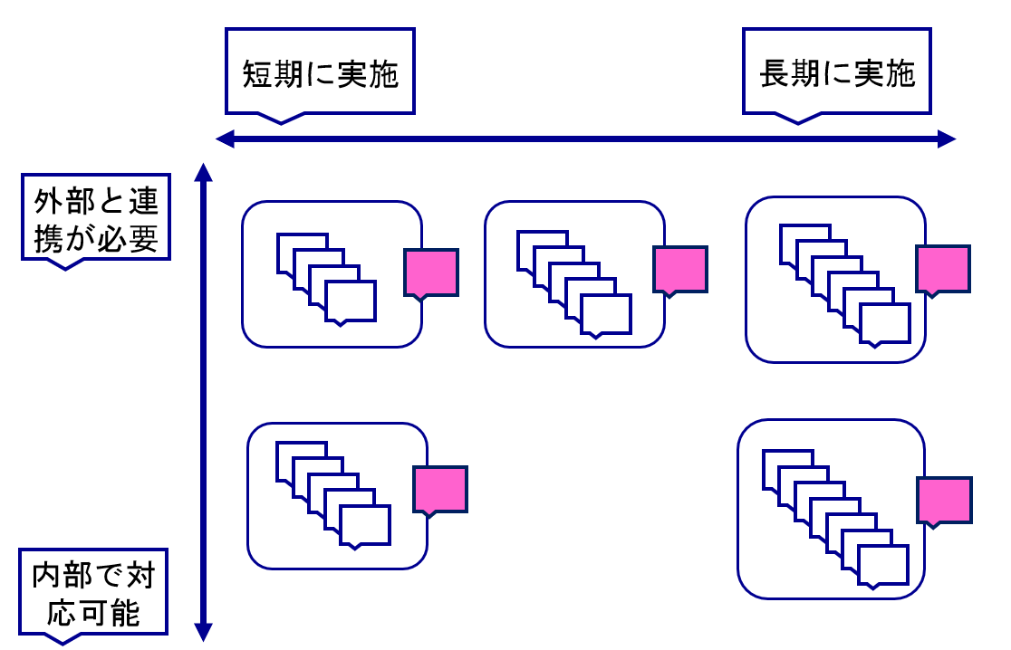
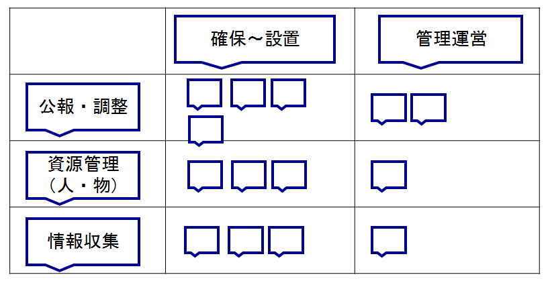
グループでの課題の整理と対応の検討（３０分）
３．課題をグループ化し、整理してください。
４．整理が終わればグループ毎に対応について検討してください。
５．検討結果をピンクの付箋 に書いて、わかりやすいように貼り付けてください。
６．検討結果が貼り終れば、発表者を決定し発表の準備をしてください。
（参考）
国立環境研究所：災害廃棄物に関する研修ガイドブック ワークショップ型研修編２（P８）

Slide 12
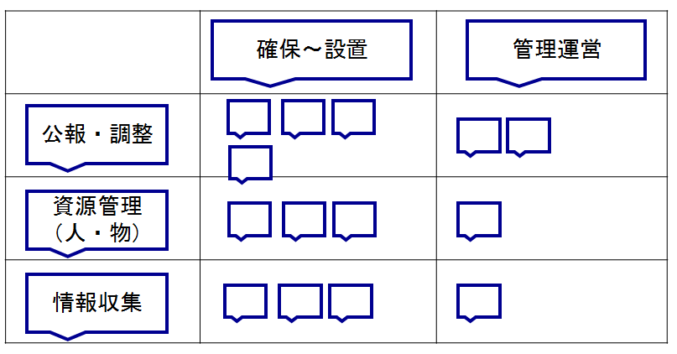
発表（各５分、全体で１５分）
グループワークごとに３グループに発表をしてもらいます。
説明者１名・補助者数名で、５分程度の発表をお願いします。
発表しないグループは席で内容を聞いてください。
補助者
補助者
発表者

